Slide 1
中国现代文学史
中国现代文学史精讲3

Slide 2


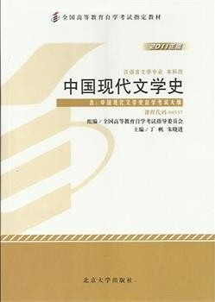
参考教材
主
客
课 程：《中国现代文学史》
课程代码： 00537
教 材：《中国现代文学史》 主 编： 丁帆 朱晓进
出 版 社： 北京大学出版社 出版时间： 2011年9月

Slide 3

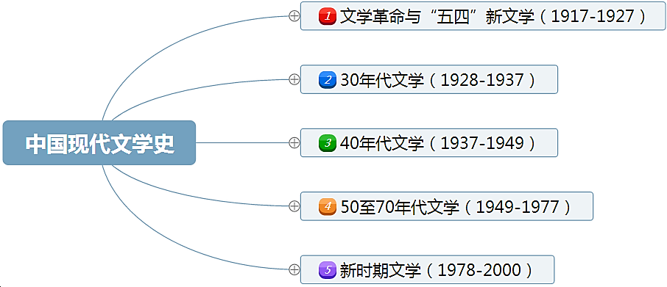

全书框架

Slide 4
考试题型
题型 | 分值
单选题 | 20×1= 20分
多选题 | 5×2 = 10分
名词解释题 | 3×4 = 12分
简答题 | 4×8 = 32分
论述题 | 2×13 =26分

Slide 5
第一节 概述
第二节 鲁迅
第三节 小说创作
第一章 文学革命与“五四”新文学
第四节 诗歌创作
第五节 散文创作 第六节 戏剧创作

Slide 6
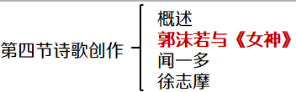
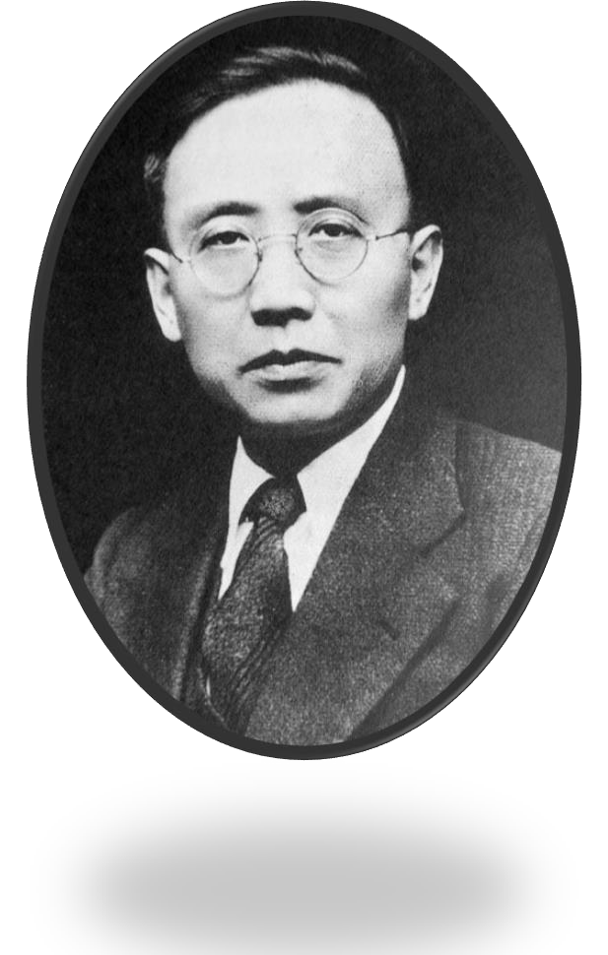
1.4.2 郭沫若与《女神》
1.4.2二、郭沫若
客
1. 郭沫若：创造社、新诗、戏剧、“泛神论”（西方哲学）
主要作品：《凤凰涅槃》、《地球，我的母亲！》、 《天狗》
诗集：《女神》《前茅》《瓶》《恢复》 《星空》

Slide 7
《我是个偶像崇拜者》
1.4.2二、郭沫若
我是个偶像崇拜者哟！
我崇拜太阳，崇拜山岳，崇拜海洋；
我崇拜水，崇拜火，崇拜火山，崇拜伟大的江河；
我崇拜生，崇拜死，崇拜光明，崇拜黑夜； 我崇拜苏彝士、巴拿马、万里长城、金字塔，
我崇拜创造的精神，崇拜力，崇拜血，崇拜心脏； 我崇拜炸弹，崇拜悲哀，崇拜破坏；
我崇拜偶像破坏者，崇拜我！
我又是个偶像破坏者哟！

Slide 8
《凤凰涅槃》选段
1.4.2二、郭沫若
除夕将近的空中，
飞来飞去的一对凤凰， 唱着哀哀的歌声飞去， 衔着枝枝的香木飞来， 飞来在丹穴山上。
宇宙呀，宇宙， 你为什么存在？ 你自从哪里来？ 你坐在哪里在？
你是个有限大的空球？ 你是个无限大的整块？ 你若是有限大的空球， 那拥抱着你的空间
他从哪里来？
你的当中为什么又有生命存在？ 你到底还是个有生命的交流？ 你到底还是个无生命的机械？
凤啄香木，
一星星的火点迸飞。 凰扇火星，
一缕缕的香烟上腾。
啊啊！
我们年轻时候的新鲜哪儿去了？ 我们年轻时候的甘美哪儿去了？ 我们年轻时候的光华哪儿去了？ 我们年轻时候的欢哀哪儿去了？ 去了！去了！去了！
一切都已去了， 一切都要去了。 我们也要去了， 你们也要去了。
悲哀呀！烦恼呀！寂寥呀！衰败呀！
凤又啄， 凰又扇，
山上的香烟弥散， 山上的火光弥满。
天色昏黄了， 香木集高了， 凤已飞倦了， 凰已飞倦了，
他们的死期将近了。
夜色已深了， 香木已燃了， 凤已啄倦了， 凰已扇倦了，
他们的死期已近了。

Slide 9
1.4.2 郭沫若与《女神》
1.4.2二、郭沫若
客 主
一、 《女神》的地位：
郭沫若第一部新诗集，中国现代文学史上第一部具有杰出成就和巨大影 响的新诗集。1921年诗集《女神》的出版，为诗坛开了浪漫的新风。 二、 《女神》的思想内容：
个性解放的强烈要求；
反抗、叛逆与创造精神的歌唱；
爱国情思的抒发，以“五四”时期勃发的民主精神为主要核心。

Slide 10
1.4.2 郭沫若与《女神》
1.4.2二、郭沫若
客 主
三、 《女神》艺术特色：
采用了内在情感强化以及喷发式宣泄的表达方式；
在形象描绘方式上充满了昂奋的音调，浓烈瑰丽的色彩，恢宏勇猛的形象，具有
英雄主义的格调；
在想象方式上具有奇特性，达到极度的夸张，浓郁的浪漫主义美学特征；
语言上具有华赡丰美的特点。
在诗体形式上，主张绝对的自由和自主，创立了多样的自由的诗形，从而为新诗
发展提供了艺术表现的多样可能性。

Slide 11
1.4.2 郭沫若与《女神》
1.4.2二、郭沫若
五、《女神》的意义和贡献： 主
表现了冲破封建旧社会的狂飙突进的“五四”时代精神；
奇特雄伟的想象扩大了新诗的领域，创造了全新的现代诗歌抒情主人 公的自我形象；
诗歌的抒情性和个性化的本质加强，形式自由多变，以人格化的自然
为主，化用了古代神话和西方故事，充分表现新时代与生活，超越了旧诗词。

Slide 12
补充
郭沫若在1925年发表的散文代表作是（）
A:《小品六章》 B:《塔》
C:《橄榄》
D:《水平线下》

Slide 13
补充
郭沫若在1925年发表的散文代表作是（）
A:《小品六章》
B:《塔》 C:《橄榄》
D:《水平线下》

Slide 14
真 题 演 练
郭沫若的第一部新诗集是（ ）
A:《红烛》 B:《女神》 C:《死水》
D:《猛虎集》

Slide 15
真 题 演 练
郭沫若的第一部新诗集是（ ）
A:《红烛》 B:《女神》 C:《死水》
D:《猛虎集》

Slide 16
真 题 演 练
郭沫若创作《女神》时的文艺思想倾向主要是（ ）
A:唯美主义 B:象征主义
C:积极浪漫主义 D:未来主义

Slide 17
真 题 演 练
郭沫若创作《女神》时的文艺思想倾向主要是（ ）
A:唯美主义 B:象征主义
C:积极浪漫主义
D:未来主义

Slide 18
真 题 演 练
最能体现五四时期狂飙突进的时代精神的诗篇或诗集是（ ）
A:胡适的《尝试集》
B:周作人的《小河》
C:郭沫若的《女神》 D:朱自清的《毁灭》

Slide 19
真 题 演 练
最能体现五四时期狂飙突进的时代精神的诗篇或诗集是（ ）
A:胡适的《尝试集》
B:周作人的《小河》
C:郭沫若的《女神》
D:朱自清的《毁灭》

Slide 20
真 题 演 练
“五四”时期对郭沫若思想影响最大的西方哲学是（ ）
A:泛神论
B:人道主义 C:无政府主义 D:马克思主义

Slide 21
真 题 演 练
“五四”时期对郭沫若思想影响最大的西方哲学是（ ）
A:泛神论
B:人道主义 C:无政府主义 D:马克思主义

Slide 22
真 题 演 练
《女神》出版于（ ）
A:1919年
B:1922年 C:1923年 D:1921年

Slide 23
真 题 演 练
《女神》出版于（ ）
A:1919年
B:1922年 C:1923年 D:1921年

Slide 24
真 题 演 练
下列均属于郭沫若创作的诗集是（ ）
A:《女神》《前茅》《瓶》《红烛》 B:《女神》《前茅》《瓶》《恢复》
C:《女神》《前茅》《恢复》《猛虎集》 D:《女神》《瓶》《恢复》《黎明的通知》

Slide 25
真 题 演 练
下列均属于郭沫若创作的诗集是（ ）
A:《女神》《前茅》《瓶》《红烛》
B:《女神》《前茅》《瓶》《恢复》
C:《女神》《前茅》《恢复》《猛虎集》
D:《女神》《瓶》《恢复》《黎明的通知》

Slide 26
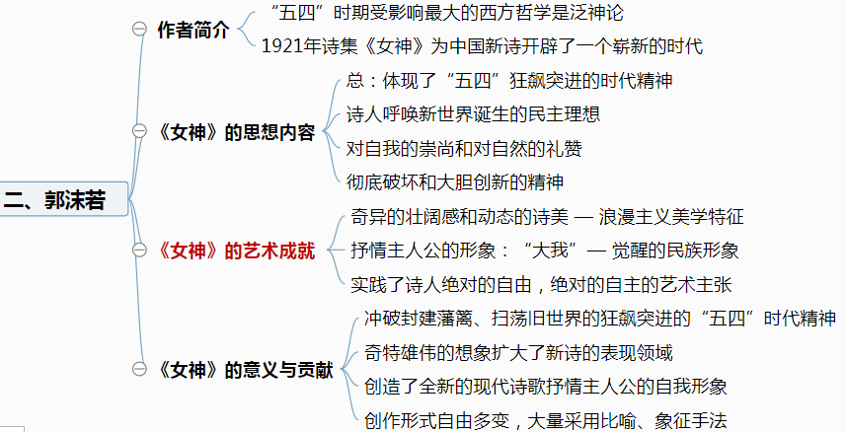

Slide 27
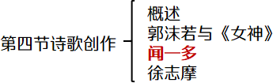
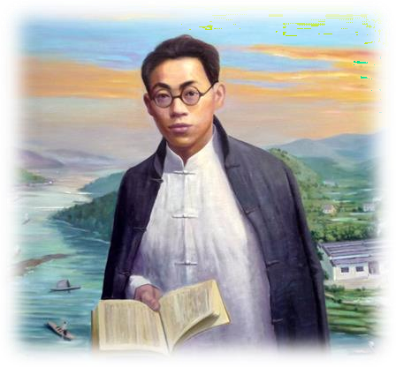
1.4.3 闻一多
客
诗集《红烛》（1923），《死水》（1925）爱国主义情思。
主
（1）思想意义：
歌颂祖国、思恋祖国。
反帝反种族歧视。
对军阀统治下的祖国黑暗现实的失望和对祖国新生的信念。
（2）艺术特色：
诗论核心——讲究诗的“三美”：音乐美、绘画美、建筑美

Slide 28
《死水》闻一多
让死水酵成一沟绿酒， 漂满了珍珠似的白沫； 小珠们笑声变成大珠， 又被偷酒的花蚊咬破。 那么一沟绝望的死水， 也就夸得上几分鲜明。 如果青蛙耐不住寂寞， 又算死水叫出了歌声。 这是一沟绝望的死水， 这里断不是美的所在， 不如让给丑恶来开垦， 看它造出个什么世界。
这是一沟绝望的死水，
清风吹不起半点漪沦。 不如多扔些破铜烂铁， 爽性泼你的剩菜残羹。 也许铜的要绿成翡翠， 铁罐上锈出几瓣桃花； 再让油腻织一层罗绮， 霉菌给他蒸出些云霞。
一句话
有一句话说出就是祸， 有一句话能点得着火。 别看五千年没有说破， 你猜得透火山的缄默？ 说不定是突然着了魔， 突然青天里一个霹雳 爆 一 声 ： “咱们的中国！

Slide 29
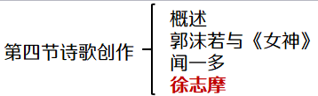
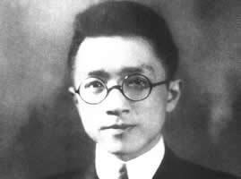
1.4.4 徐志摩
客
诗集：前期：《志摩的诗》、《翡冷翠的一夜》； 后期：《猛虎集》和《云游集》
代表作：《再别康桥》
（抒情诗）艺术特色：①构思精巧，意象新颖。
②韵律和谐，富于音乐美。
③章法整饬，灵活多样。
④辞藻华美，风格明丽。

Slide 30
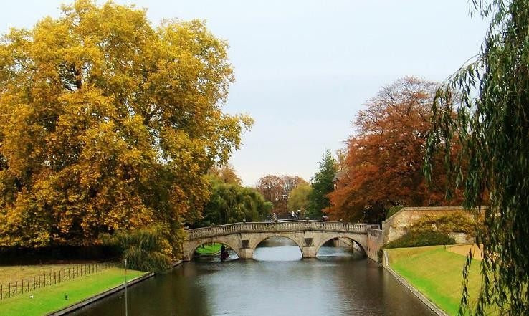
《再别康桥》徐志摩
轻轻的我走了， 正如我轻轻的来； 我轻轻的招手， 作别西天的云彩。 那河畔的金柳， 是夕阳中的新娘； 波光里的艳影， 在我的心头荡漾。 软泥上的青荇，
油油的在水底招摇；
在康河的柔波里，
我甘心做一条水草！
那榆荫下的一潭，
不是清泉，是天上虹；
揉碎在浮藻间，
沉淀着彩虹似的梦。
寻梦？撑一支长篙， 向青草更青处漫溯； 满载一船星辉，
在星辉斑斓里放歌。
但我不能放歌，
悄悄是别离的笙箫； 夏虫也为我沉默， 沉默是今晚的康桥！ 悄悄的我走了，
正如我悄悄的来；
我挥一挥衣袖， 不带走一片云彩。

Slide 31
《我有一个恋爱》
39
我有一个破碎的魂灵，
像一堆破碎的水晶，
散布在荒野的枯草里—— 饱啜你一瞬瞬的殷勤。 人生的冰激与柔情，
我也曾尝味，我也曾容忍； 有时阶砌下蟋蟀的秋吟， 引起我心伤，逼迫我泪零。 我袒露我的坦白的胸襟， 献爱与一天的明星，
任凭人生是幻是真
地球存在或是消泯——
太空中永远有不昧的明星！
我有一个恋爱；—— 我爱天上的明星； 我爱他们的晶莹：
人间没有这异样的神明。 在冷峭的暮冬的黄昏， 在寂寞的灰色的清晨。
在海上，在风雨后的山顶—— 永远有一颗，万颗的明星！ 山涧边小草花的知心，
高楼上小孩童的欢欣，
旅行人的灯亮与南针：—— 万万里外闪烁的精灵！

Slide 32
徐志摩诗歌的思想意义和艺术特色：
主
独抒心灵，追求爱与美，以实现个性解放，在一定程度上反映了“五四”的时代 精神，格调清新健康。
表达了为自由恋爱勇于向旧礼教挑战的决心，包含着反对封建伦理道德、要求个 性解放的积极因素，热烈清新，真挚自然。社会与人的灵性的对立模式，与社会和大 自然的对立模式同构。
艺术特色：
构思精巧，意象新颖，想象力丰富。
韵律和谐，词藻华美，富于音乐美。
从整体上看，节式、章法、句法、韵脚都各有变化，呈现出灵活多样的体式。

Slide 33
真 题 演 练
贯穿闻一多《红烛》、《死水》两部诗集的诗魂是（ ）
A:唯美主义 B:爱国主义
C:人道主义 D:个性解放

Slide 34
真 题 演 练
贯穿闻一多《红烛》、《死水》两部诗集的诗魂是（ ）
A:唯美主义
B:爱国主义
C:人道主义 D:个性解放

Slide 35
真 题 演 练
徐志摩的诗歌创作以1927年为界分为前后两期，属于前期的两本诗集是（ ）
A:《志摩的诗》、《云游》
B:《志摩的诗》、《翡冷翠的一夜》 C:《翡冷翠的一夜》、《云游》
D:《翡冷翠的一夜》、《猛虎集》

Slide 36
真 题 演 练
徐志摩的诗歌创作以1927年为界分为前后两期，属于前期的两本诗集是（ ）
A:《志摩的诗》、《云游》
B:《志摩的诗》、《翡冷翠的一夜》
C:《翡冷翠的一夜》、《云游》
D:《翡冷翠的一夜》、《猛虎集》

Slide 37
真 题 演 练
与徐志摩诗集同名的作品是（ ）
A:《再别康桥》 B:《红烛》
C:《雪花的快乐》 D:《翡冷翠的一夜》

Slide 38
真 题 演 练
与徐志摩诗集同名的作品是（ ）
A:《再别康桥》 B:《红烛》
C:《雪花的快乐》
D:《翡冷翠的一夜》

Slide 39
真 题 演 练
新月派闻一多的诗论的核心内容是“三美”，包括（ ）
A:音乐美、绘画美、建筑美 B:音乐美、韵律美、绘画美
C:韵律美、格律美、音乐美 D: 格律美、建筑美、绘画美

Slide 40
真 题 演 练
新月派闻一多的诗论的核心内容是“三美”，包括（ ）
A:音乐美、绘画美、建筑美
B:音乐美、韵律美、绘画美
C:韵律美、格律美、音乐美 D: 格律美、建筑美、绘画美

Slide 41
概述
周作人 第五节散文创作 冰心
朱自清
散文意义
1.5.1 散文创作
（一）概况
在“五四”新文学运动中，散文是最有成就的门类。 “五四”时期稍有成就的作家，基本上都是散文家。

Slide 42
概述
周作人 第五节散文创作 冰心
朱自清
散文意义
1.5.1 散文创作
（二）杂文和“随感录”
客
杂 文 ：“五四”时期最早出现的散文作品，是以议论时政为主的杂感短论，即杂文。
“随感录”：1918年4月《新青年》开始设立“随感录”栏目。
先后发表了多人的杂感文：李大钊、陈独秀、鲁迅、周作人、钱玄同、刘半农

Slide 43
第五节 散文创作
一、概述
（三）“语丝文体”
1、语丝文体：
（1）语丝作家：鲁迅、周作人、孙伏园、孙福熙、川岛、林语堂等
（2）周作人：叙述与抒情结合的言志小品 —— 闲适、青涩、充满知识性和趣味性
林语堂：《语丝》撰稿人,创办《论语》。总体倾向反封建/反军阀统治,积极意义
（3）“语丝文体”特色是：短小犀利，富于俏皮和讽刺，任意而谈，无所顾忌。
在现代散文发展中影响甚大。
美文：周作人从西方引入“美文”的概念，提倡“记述的”、“艺术的”叙事抒情散文。
选择
名词解释

Slide 44
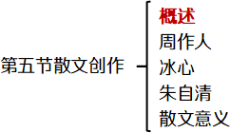
1.5.1 散文创作
（三） “五四”散文主要作家
客
林语堂：1932年创办《论语》、1934年创办《人世间》、1935年创办《宇宙风》
新文学早期写苏俄见闻的报告文学集：瞿秋白的两部通讯散文集《新俄国游记》（又 名《饿乡纪程》）和《赤都心史》可视为中国现代报告文学的萌芽。

Slide 45
1.5.1 散文创作
（三） “五四”散文主要作家
3.郭沫若：
主
客
散文集：《塔》、《橄榄》、《水平线下》
散文代表作：1925年《小品六章》（散文诗） 散文特点：
内容多为自己生活的记叙，纵情抒写，无拘无束，潇洒自如；
作品主人公自我抒情色彩很浓；
散文诗语言讲究雕饰，回味无穷，体现了狂飙突进的浪漫主义美学。

Slide 46
1.5.1 散文创作
（三） “五四”散文主要作家
主 客
4.郁达夫： 散文集：《鸡肋集》、《奇零集》
散文特点：（1）作品率真坦诚，感情外显，自叙传色彩很浓；
内容丰富，包含身世不幸、世道不公、生涯困顿、对劳动人民的同情和尊敬；
体现古典文学的神韵，但是不太讲究章法，质量有高有低。
5.徐志摩散文：《北戴河海滨的幻象》、《翡冷翠山居闲话》、 《“浓得化不开”》
《我所知道的康桥》
抒情散文：注重抒写性灵，想象丰富，结构繁难，语言铺张，辞藻浓艳。
议论散文：思想保守。

Slide 47
真 题 演 练
“五四”时期最早出现的散文作品是（ ）
A:抒情散文
B:杂文 C:小品文 D:诗歌
听够课程两个小时为全勤，中途不能退出，加油！

Slide 48
真 题 演 练
“五四”时期最早出现的散文作品是（ ）
A:抒情散文
B:杂文 C:小品文 D:诗歌
55

Slide 49
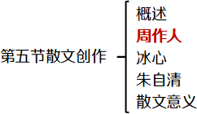

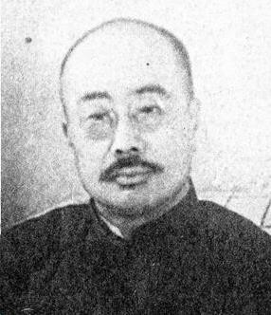
二、周作人
周作人——最早从西方引入“美文”概念
作家简介：新文化运动代表人物之一。
客
主要作品：散文集：《雨天的书》、《自己的园地》、《谈龙集》、《谈虎集》 周作人在《新青年》发表《人的文学》：以人道主义为本，对于人生诸问题，加以记 录研究的文字；倡导“平民的文学”的主张“；
散文思想内容：
抨击国民性的弱点。
宣扬一种隐逸的、逸乐的士大夫情趣。

Slide 50
人的文学
但现在还须说明，我所说的人道主义，并非世间所谓“悲天悯人”或“博施济众”的慈善主义，乃是一种个人主义的人间本位主义。这理由是，第一，人在人类中，正如森林中的一株树木。森林盛了，各树也都茂盛。但要森林盛，去仍非靠各树各自茂盛不可。第二，个人爱人类，就只为人类中有了我，与我相关的缘故。墨子说，“爱人不外己，己在所爱之中”，便是最透彻的话。上文所谓利己而又利他，利他即是利己，正是这个意思，所以我说的人道主义，是从个人做起。要讲人道，爱人类，便须先使自己有人的资格，占得人的位置。耶稣说，“爱邻如己”。如不先知自爱，怎能“如己”的爱别人呢？至于无我的爱，纯粹的利他，我以为是不可能的。人为了所爱的人，或所信的主义，能够有献身的行为。若是割肉饲鹰，投身给饿虎吃，那是超人间的道德，不是人所能为的了。

Slide 51
二、周作人
1.5.2 周作人——最早从西方引入“美文”概念
3. 周作人散文的艺术成就：
主
旁征博引，于谈天说地中显示出深厚的学识、才情。
舒展自如，娓娓而谈。
平和冲淡，恬适淡远。
语言简练而意蕴丰厚。
机智幽默，情趣似盎然而实苦涩。

Slide 52
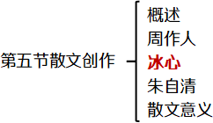
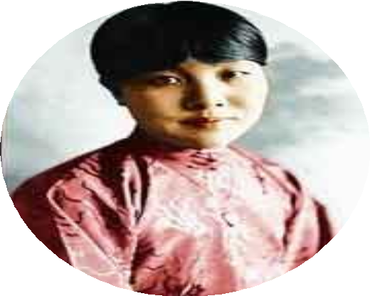
1.5.3 冰心
作者简介：谢婉莹，笔名冰心。 客
主要作品：散文集：《寄小读者》、《再寄小读者》、《三寄小读者》、《小桔灯》
思想内容：“爱的哲学”；歌咏母爱、童心、大自然为基本主题。
4.艺术特色：
主
表达：善于捕捉刹那间的感触，抒发内心，抒情性浓郁。
结构：布局自然，不讲究结构，空灵飘逸。
语言：清丽典雅。

Slide 53
《寄小读者》
似曾相识的小朋友们：
我以抱病又将远行之身，此三两月内，自分已和文字绝缘；因为昨天看见《晨报》副刊上已特辟了“儿童世界”一栏，欣喜之下，便借着软弱的手腕，生疏的笔墨，来和可爱的小朋友，作第一次的通讯。
在这开宗明义的第一信里，请你们容我在你们面前介绍我自己。我是你们天真队里的一个落伍者——然而有一件事，是我常常用以自傲的：就是我从前也曾是一个小孩子，现在还 有时仍是一个小孩子。为着要保守这一点天真直到我转入另一世界时为止，我恳切的希望你们帮助我，提携我，我自己也要永远勉励着，做你们的一个最热情最忠实的朋友！
小朋友，我要走到很远的地方去。我十分的喜欢有这次的远行，因为或者可以从旅行中多得些材料，以后的通讯里，能告诉你们些略为新奇的事情。——我去的地方，是在地球的那一边。我有三个弟弟，最小的十三岁了。他念过地理，知道地球是圆的。他开玩笑的和我说：“姊姊，你走了，我们想你的时候，可以拿一条很长的竹竿子，从我们的院子里，直穿到对面你们的院子去，穿成一个孔穴。我们从那孔穴里，可以彼此看见。我看看你别后是否胖了，或是瘦了。”小朋友想这是可能的事情么？——我又有一个小朋友，今年四岁了。他有一天问我说：“姑姑，你去的地方，是比前门还 远么？”小朋友看是地球的那一边远呢？还是前门远呢？

Slide 54
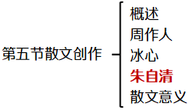

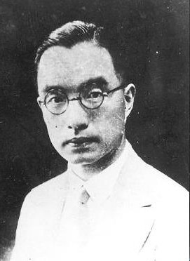
1.5.4 朱自清
1.作家简介：朱自清，字佩弦。五四以来最有影响力的散文作家之一。
主要作品：散文集有《踪迹》、《背影》，抒情长诗《毁灭》。
题材类型：①社会性、政治性较强；《白种人—上帝的骄子》
②描写感人至深的亲情、友情、人情；《背影》
客
主
③写景抒情；《荷塘月色》
④表现生活情趣。《谈抽烟》
4.艺术特色：一是善于细腻地描写景物。
二是语言华美秀丽，修辞繁复：“清幽”“秀丽”“隽永”

Slide 55
《白种人—上帝的骄子》
去年暑假到上海，在一路电车的头等里，见一个大西洋人带着一个小西洋人，相并地坐着。我不能确说他俩是英国人或美国人；我只猜他们是父与子。那小西洋人，那白种的孩子，不过十一二岁光景，看去是个可爱的小孩，引我久长的注意。他戴着平顶硬草帽，帽檐下端正地露着长圆的小脸。白中透红的面颊，眼睛上有着金黄的长睫毛，显出和平与秀美。我向来有种癖气：见了有趣的小孩，总想和他亲热，做好同伴；若不能亲热，便随时亲近亲近也好。在高等小学时，附设的初等里，有一个养着乌黑的西发的刘君，真是依人的小鸟一般；牵着他的手问他的话时，他只静静地微仰着头，小声儿回答——我不常看见他的笑容，他的脸老是那么幽静和真诚，皮下却烧着亲热的火把。我屡次让他到我家来，他总不肯；后来两年不见，他便死了。
..............................................................................................................................................
那小西洋人本坐在我的对面；走近我时，突然将脸尽力地伸过来了，两只蓝眼睛大大地睁着，那好看的睫毛已看不见了；两颊的红也已褪了不少了。和平，秀美的脸一变而为粗俗，凶恶的脸了！他的眼睛里有话：“咄！黄种人，黄种的支那人，你——你看吧！你配看我！”他已失了天真的稚气，脸上满布着横秋的老气了！我因此宁愿称他为“小西洋人”。他伸着脸向我足有两秒钟；电车停了，这才胜利地掉过头，牵着那大西洋人的手走了。

Slide 56
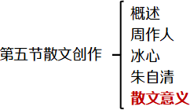
1.5.5 “五四”时期散文的意义：
主
1、对传统的示威：白话文也能做美文；
2、完成从古典到现代的变化：成为一个独立的门类；
3、“五四”精神：个性解放，民主科学，反封建，革新求变。

Slide 57
补充
《往事（一）》、《往事（二）》、《山中杂记》的作者是（ ）
A:冰心
B:朱自清 C:闻一多 D:胡适
听够课程两个小时为全勤，中途不能退出，加油！

Slide 58
补充
《往事（一）》、《往事（二）》、《山中杂记》的作者是（ ）
A:冰心
B:朱自清 C:闻一多 D:胡适
听够课程两个小时为全勤，中途不能退出，加油！

Slide 59
真 题 演 练
冰心属于哪一个文学社团（ ）
A:文学研究会
B:创造社 C:新月社 D:语丝社
听够课程两个小时为全勤，中途不能退出，加油！

Slide 60
真 题 演 练
冰心属于哪一个文学社团（ ）
A:文学研究会
B:创造社 C:新月社 D:语丝社
听够课程两个小时为全勤，中途不能退出，加油！

Slide 61
真 题 演 练
林语堂最早创办的刊物是（）
A:《人间世》
B:《论语》 C:《宇宙风》
D:《晨报副刊》
听够课程两个小时为全勤，中途不能退出，加油！

Slide 62
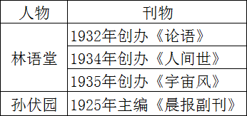
真 题 演 练
林语堂最早创办的刊物是（）
A:《人间世》
B:《论语》
C:《宇宙风》
D:《晨报副刊》
听够课程两个小时为全勤，中途不能退出，加油！

Slide 63
真 题 演 练
林语堂30年代创作的，提倡闲适、幽默，流于鲁迅所讥讽的“小摆设”的刊物是（）
A:《论语》
B:《每周评论》 C:《热风》
D:《坟》
听够课程两个小时为全勤，中途不能退出，加油！

Slide 64
真 题 演 练
林语堂30年代创作的，提倡闲适、幽默，流于鲁迅所讥讽的“小摆设”的刊物是（）
A:《论语》
B:《每周评论》 C:《热风》
D:《坟》
听够课程两个小时为全勤，中途不能退出，加油！

Slide 65
真 题 演 练
下列朱自清作品中政治性、社会性较强的是（ ）
A:《白种人-上帝的娇子》
B:《背影》 C:《给亡妇》 D:《一封信》
听够课程两个小时为全勤，中途不能退出，加油！

Slide 66
真 题 演 练
下列朱自清作品中政治性、社会性较强的是（ ）
A:《白种人-上帝的娇子》
B:《背影》 C:《给亡妇》 D:《一封信》
听够课程两个小时为全勤，中途不能退出，加油！

Slide 67
真 题 演 练
下列属于朱自清散文的主要艺术特色的是（ ）
A:善于细腻地描写景物
B:语言华美，修辞繁复 C:旁征博引，学识深厚 D:平和冲淡，恬适淡远 E:舒展自如，娓娓而谈
听够课程两个小时为全勤，中途不能退出，加油！

Slide 68
真 题 演 练
下列属于朱自清散文的主要艺术特色的是（ ）
A:善于细腻地描写景物 B:语言华美，修辞繁复
C:旁征博引，学识深厚 D:平和冲淡，恬适淡远
E:舒展自如，娓娓而谈
听够课程两个小时为全勤，中途不能退出，加油！

Slide 69
真 题 演 练
最早倡导“五四”文学革命，撰写《文学改良刍议》、《文学革命论》、
《人的文学》理论文章的作者分别是（ ）
A:鲁迅 B:胡适
C:陈独秀 D:周作人 E:李大钊
听够课程两个小时为全勤，中途不能退出，加油！

Slide 70
真 题 演 练
最早倡导“五四”文学革命，撰写《文学改良刍议》、《文学革命论》、
《人的文学》理论文章的作者分别是（ ）
A:鲁迅
B:胡适
C:陈独秀 D:周作人 E:李大钊
听够课程两个小时为全勤，中途不能退出，加油！

Slide 71
真 题 演 练
周作人在《人的文学》中提出“人的文学”的主张，下列最符合
原意的表述是（ ）
A:以人的生活为材料的文字
B:视人的一切生活本能都是美的善的文字
C:合乎礼教道德的生活的文字
D:以人道主义为本，对于人生诸问题，加以记录研究的文字
听够课程两个小时为全勤，中途不能退出，加油！

Slide 72
真 题 演 练
周作人在《人的文学》中提出“人的文学”的主张，下列最符合
原意的表述是（ ）
A:以人的生活为材料的文字
B:视人的一切生活本能都是美的善的文字
C:合乎礼教道德的生活的文字
D:以人道主义为本，对于人生诸问题，加以记录研究的文字
听够课程两个小时为全勤，中途不能退出，加油！

Slide 73
真 题 演 练
周作人“五四”时期的重要文章有（ ）
A:《建设的文学革命论》
B:《人的文学》 C:《平民的文学》 D:《文学革命论》
E:《评新文化运动》
听够课程两个小时为全勤，中途不能退出，加油！

Slide 74
真 题 演 练
周作人“五四”时期的重要文章有（ ）
A:《建设的文学革命论》
B:《人的文学》 C:《平民的文学》 D:《文学革命论》
E:《评新文化运动》
听够课程两个小时为全勤，中途不能退出，加油！

Slide 75
真 题 演 练
【1204多选】新文学早期写苏俄见闻的报告文学集有（
）
A．《包身工》 C．《白种人—上帝的骄子》 E．《执政府大屠杀记》
B．《赤都心史》 D．《饿乡纪程》
听够课程两个小时为全勤，中途不能退出，加油！

Slide 76
真 题 演 练
【1204多选】新文学早期写苏俄见闻的报告文学集有（
）
A．《包身工》 C．《白种人—上帝的骄子》 E．《执政府大屠杀记》
B．《赤都心史》 D．《饿乡纪程》
听够课程两个小时为全勤，中途不能退出，加油！

Slide 77
真 题 演 练
【1710单选】报告文学《饿乡纪程》和《赤都心史》的作者是（ ）
A:郭沫若 B:郑伯奇
C:李金发 D:瞿秋白
听够课程两个小时为全勤，中途不能退出，加油！

Slide 78
真 题 演 练
【1710单选】报告文学《饿乡纪程》和《赤都心史》的作者是（ D ）
A:郭沫若 B:郑伯奇
C:李金发
D:瞿秋白
听够课程两个小时为全勤，中途不能退出，加油！

Slide 79
真 题 演 练
【1304单选】周作人《雨天的书》的体裁是（ ）
A．小说
C．诗歌
B．报告文学
D．散文
听够课程两个小时为全勤，中途不能退出，加油！

Slide 80
真 题 演 练
【1304单选】周作人《雨天的书》的体裁是（ ）
A．小说 C．诗歌
B．报告文学
D．散文
听够课程两个小时为全勤，中途不能退出，加油！

Slide 81
真 题 演 练
下列均属于周作人的散文集是（ ）
A:《自己的园地》、《雨天的书》、《小河》 B:《自己的园地》、《热风》、《泽泻集》
C:《雨天的书》、《自己的园地》、《谈龙集》
D:《雨天的书》、《自己的园地》、《踪迹》
听够课程两个小时为全勤，中途不能退出，加油！

Slide 82
真 题 演 练
下列均属于周作人的散文集是（ ）
A:《自己的园地》、《雨天的书》、《小河》 B:《自己的园地》、《热风》、《泽泻集》
C:《雨天的书》、《自己的园地》、《谈龙集》
D:《雨天的书》、《自己的园地》、《踪迹》
86

Slide 83
第一节 概述
第二节 鲁迅
第三节 小说创作
第一章 文学革命与“五四”新文学
第四节 诗歌创作
第五节 散文创作
第六节 戏剧创作

Slide 84
1.6.1一、概述
概述 田汉
洪深丁西林
1.6.1 戏剧创作
第六节戏剧创作
主
客
剧社 | 时间 | 内容
春柳社 | 1906年 | 中国最早话剧团体。 1907年在日本东京演出的《茶花女》和排演的五幕话剧《黑奴吁天录》
民众戏剧社 | 1921年 | 新文学初期重要的戏剧社团，创办了专门性戏剧杂志《戏剧》； 主要成员有汪 仲贤、沈雁冰、郑振铎、陈大悲等； 提倡"写实的社会剧"和"爱美剧"。
上海戏剧协社 | 1921年 | 1921年，欧阳予倩《运动力》，洪深《卖梨人》
南国社 | 1927年 上海 | 田汉领导创立的综合性艺术社团，以戏剧的成就与影响最大。主要成员：田汉、 欧阳予倩、徐志摩、徐悲鸿、周信芳等。
历史剧 | 20年代 | 郭沫若《三个叛逆的女性》：《聂莹》《卓文君》《王昭君》

Slide 85

1.6.1 戏剧创作
1.6.1一、概述
（二）“问题剧”与“写实的社会剧”
问题剧——从内容到形式都借鉴易卜生
“易卜生热”：胡适《终身大事》；欧阳予倩《泼妇》《回家以后》
“娜拉”型戏剧作品和“出走型”戏剧人物 易卜生《玩偶之家》——“娜拉”
“写实的社会剧”——以描写社会现实，反映真实人生的剧作
蒲伯英的《道义之交》、四幕剧《阔人的孝道》，揭露讽刺上流社会虚伪的“道义”和“孝道”。
爱美剧：“非职业”的业余演剧，以摆脱商业化倾向，进行严肃的艺术创作。

Slide 86
名词解释：爱美剧
1.6.1一、概述
主
听够课程两个小时为全勤，中途不能退出，加油！

Slide 87
名词解释：爱美剧
1.6.1一、概述
主
（1）1921年，汪仲贤、陈大悲等组成的民众戏剧社，与应云卫、欧阳予倩等组成 的上海戏剧协社，着力提倡“爱美剧”。
“爱美剧”，即“非职业”的业余演剧。它针对文明戏的堕落，力求摆脱商业 化倾向，进行严肃的艺术创造。
主张戏剧表现时代、人生，并重视舞台实践、剧场组织工作以及剧本的创作与 改编，促进了中国现代话剧的发展。
听够课程两个小时为全勤，中途不能退出，加油！

Slide 88
名词解释：“问题剧”
1.6.1一、概述
主
听够课程两个小时为全勤，中途不能退出，加油！

Slide 89
名词解释：“问题剧”
1.6.1一、概述
主
（1）20世纪20年代“五四”文坛上出现的一批借鉴易卜生的戏剧类型，
（2）以历史题材来影射现实，出现了一大批以胡适的《终身大事》为 代表的“娜拉”型戏剧作品和“出走型”戏剧人物。
听够课程两个小时为全勤，中途不能退出，加油！

Slide 90
真 题 演 练
民众戏剧社的发起人有（ ）
A:汪仲贤
B:沈雁冰 C:郑敏 D:郑振铎 E:陈大悲
听够课程两个小时为全勤，中途不能退出，加油！

Slide 91
真 题 演 练
民众戏剧社的发起人有（ ）
A:汪仲贤 B:沈雁冰
C:郑敏 D:郑振铎 E:陈大悲
听够课程两个小时为全勤，中途不能退出，加油！

Slide 92
真 题 演 练
中国最早的话剧团体是（ ）
A:南国社 B:辛酉社
C:民众戏剧社
D:春柳社
听够课程两个小时为全勤，中途不能退出，加油！

Slide 93
真 题 演 练
中国最早的话剧团体是（ ）
A:南国社 B:辛酉社
C:民众戏剧社
D:春柳社
97

Slide 94

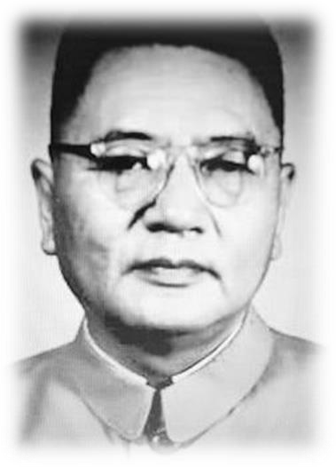
1.6.2 洪深和丁西林
1.洪深
客
作者简介：洪深——上海戏剧社成员
主要作品：处女作《卖梨人》，代表作《赵阎王》、《少奶奶的扇子》
《赵阎王》：1922年创作，话剧，洪深自筹资金，自饰主角 以大段的独白和心理幻觉表现人物的恐惧心理。

Slide 95
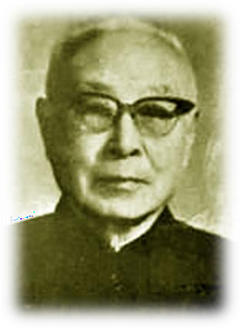
1.6.2 洪深和丁西林
2.丁西林
客
1）作者简介：丁西林，写独幕剧的能手
主要作品：《一只马蜂》(成名作)、《压迫》等喜剧创作
作品风格：不是辛辣、犀利的讽刺，而是带有诙谐意味的、温和委婉的批评， 喜剧多为“优雅的戏剧”特色

Slide 96
1.6.2 洪深和丁西林
丁西林《一只马蜂》、《压迫》等喜剧创作：
被誉为写独幕剧能手的丁西林的剧作对有封建意识的人物有所讽刺。但不是那种辛辣、犀利的讽 刺，而是带有诙谐意味的，温和委婉的批评。因而他的戏剧多具“优雅的喜剧”的特色。
《一只马蜂》批评吉老太太企图包办儿子的婚姻，儿子只好假装生病住院与所爱的护士余小姐亲近。
两个年轻人明明相爱着，却要拐弯抹角地而不能公开地在老人面前表现出来，以此表达“社会真是一个
不自然的东西”的主题。
《压迫》中戏剧矛盾的形成，也与婚姻问题有关。房东太太要管束女儿，不肯将房子租给单身汉。 而女儿追求自由恋爱，不肯将房子租给有家眷的男人。这样，房子就一直租不出去。后来一对男女冒充 夫妻才租下了这房子。作品本意在于要人们“联合起来”去抵抗“社会上一切的压迫与欺负”，但戏中 实际存在两对矛盾，房东太太与房客的矛盾是母女矛盾的延伸，不去解决母女矛盾，只用假冒夫妻的方 法去解决前一矛盾，尽管也“很有趣味”，毕竟未能深刻表达反“压迫”的主题。
丁西林的独幕剧简洁集中，浑然一体，常从一些严肃的正剧题材上，挖掘出喜剧性，用轻松、风 趣的笔调，批评某些社会现象，形成他幽默、淡远的喜剧风格。

Slide 97


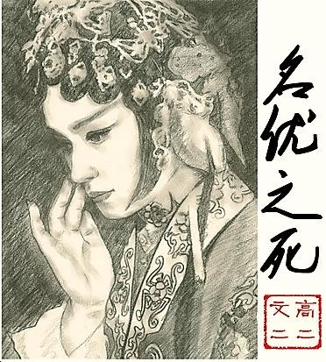
1.6.3 田汉
客
1、作者简介：田汉，原名田寿昌。1924年创办小型文艺刊物《南国》，开展南国戏剧运动。
2、代表作品：《咖啡店之一夜》（比较能介绍我自己的出世作）
①20年代最有影响的剧作：《获虎之夜》（魏福生）与《名优之死》（刘振声）。
②30年代：抗日救亡主题：《回春之曲》
③抗战爆发后：抗日民族统一战线戏剧运动 《丽人行》
④新中国成立后：传统戏剧改编 《关汉卿》
3、艺术特色：
①注重表现“灵的世界”，具有感伤情调，塑造漂泊的艺术家的感伤。《南归》
②现实主义与浪漫主义融合。 反映社会黑暗；重主观、重想象。

Slide 98
《获虎之夜》 | ①父亲：魏福生，猎 户；②女儿：莲姑； ③表哥：黄大傻，与 莲姑相爱 | 以辛亥革命后湖南山村为背景，写猎户魏福生将女儿莲姑许配给富裕的陈家，而女儿却爱 着她的表哥——双亲亡故后沦为流浪儿的黄大傻，魏福生为添嫁妆安置抬枪打虎，被打中 的确实想看望莲姑的黄大傻；黄大傻在伤痛和悲哀之中倾诉了对莲姑的一片深情和自己的 孤独感。
《名优之死》 | 刘振声：著名京剧艺 人 | 通过著名京剧艺人刘振声与流氓、恶棍杨大爷的尖锐斗争以及他惨死在舞台上的故事，揭 露了旧社会的丑恶。
《南归》 | 流浪者 | 浪迹天涯的流浪者叹弹着吉他唱着感伤的歌
《回春之曲》 | 高维汉：南阳华 侨青年 | 南洋华侨高维汉毅然告别人脸中的情人梅娘，回国抗日，在上海参加了“一二八”抗战， 因受伤而失去记忆，整天呼喊着“杀啊，前进啊！”三年后，当梅娘重新唱起当初告别时 的歌曲，当窗外燃放起像“一二八”战争激烈枪炮声的新年鞭炮时，高维汉奇迹般地恢复 了记忆。
《丽人行》 | 刘金妹：女工 | 女工刘金妹被日本兵强奸后含愤自杀被救，但被辱的经历已使她无法回复到正常的轨道， 迫害和苦难接踵而至；革命者李新群不畏艰险的从事革命工作，她刻印传单，办工人夜校， 援助被捕同志；李新群的同事梁若英是动摇彷徨的资产阶级女性，她在丈夫章玉良去内地 后，经受不住生活的艰难，与银行家王仲元同居，甚至发现王仲元与女汉奸俞芳她们三个 女人，在美丽的夕阳中，紧紧抱在一起，迎接新的斗争生活。

Slide 99
1.6.3 田汉
主
田汉的《咖啡店之一夜》、《获虎之夜》、《名优之死》等话剧创作主要艺术成就：
田汉的创作追求从内心出发，注重表现“灵的世界”，具有感伤情调。
田汉都是从人生哲理的角度，表现了一代青年感受黑暗压迫的苦闷和寻求路途的 彷徨。早期创作有两组交错的形象系列，一是艺术家形象系列，一是漂泊者形象系列。
现实主义和浪漫主义融为一炉、交互辉映，是田汉“五四”时期戏剧创作的重要 艺术特色。

Slide 100
1.6.3 田汉
田汉在1927年4月以后的戏剧创作情况：
主
（1）1927年4月以后的戏剧创作，如《火之跳舞》显示出现实主义和阶级意识的明显 强化。1931年1月，中国左翼戏剧家联盟成立，田汉当选为主席。创作了《梅雨》、
《洪水》等剧作，成为左翼戏剧运动中高产的剧作家；
20世纪30年代创作了许多表现抗日救亡主题的戏剧，如《扫射》《战友》等；
抗战爆发后，田汉怀着满腔热忱投身到抗日民族统一战线的戏剧运动中去。改编和创 作了《武则天》、《武松》等二十多个传统戏曲剧本。田汉1947年创作的话剧《丽人 行》，则是他在整个民主主义革命时期戏剧创作的集大成之作。
新中国成立后，田汉在传统戏曲的改编和话剧创作方面都有新的突破和贡献。l958
年发表的十二场历史剧《关汉卿》成功塑造了元代戏剧家关汉卿的艺术形象。

Slide 101
真 题 演 练
被田汉视为“比较能介绍我自己的出世作”的话剧是（）
A:《获虎之夜》
B:《咖啡店之一夜》 C:《名优之死》
D:《丽人行》
听够课程两个小时为全勤，中途不能退出，加油！

Slide 102
真 题 演 练
被田汉视为“比较能介绍我自己的出世作”的话剧是（）
A:《获虎之夜》
B:《咖啡店之一夜》
C:《名优之死》
D:《丽人行》
听够课程两个小时为全勤，中途不能退出，加油！

Slide 103
真 题 演 练
剧本《赵阎王》的作者是（ ）
A:田汉 B:洪深 C:曹禺 D:夏衍
听够课程两个小时为全勤，中途不能退出，加油！

Slide 104
真 题 演 练
剧本《赵阎王》的作者是（ ）
A:田汉 B:洪深 C:曹禺 D:夏衍
听够课程两个小时为全勤，中途不能退出，加油！

Slide 105
真 题 演 练
【1207单选】田汉艺术探索转变期中最优秀的重要代表作品是（ ）
A:《苏州夜话》 B:《丽人行》
C:《名优之死》 D:《卢沟桥》
听够课程两个小时为全勤，中途不能退出，加油！

Slide 106
真 题 演 练
【1207单选】田汉艺术探索转变期中最优秀的重要代表作品是（ C ）
A:《苏州夜话》 B:《丽人行》
C:《名优之死》
D:《卢沟桥》
听够课程两个小时为全勤，中途不能退出，加油！

Slide 107
真 题 演 练
【1107单选】纱厂女工刘金妹这一女性形象出自田汉的话剧（ ）
A:《咖啡店之夜》 B:《丽人行》
C:《名优之死》 D: 《回春之曲》
听够课程两个小时为全勤，中途不能退出，加油！

Slide 108
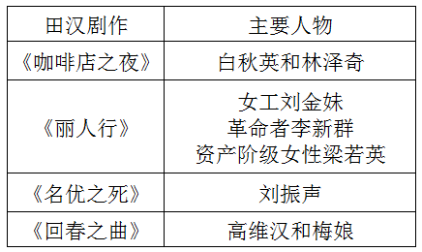
真 题 演 练
【1107单选】纱厂女工刘金妹这一女性形象出自田汉的话剧（ B ）
A:《咖啡店之夜》
B:《丽人行》
C:《名优之死》 D: 《回春之曲》
听够课程两个小时为全勤，中途不能退出，加油！

Slide 109
真 题 演 练
【1410单选】下列属于田汉创作的剧本有（ ）
A:《五奎桥》 B:《家》
C:《丽人行》 D:《回春之曲》 E:《南归》
听够课程两个小时为全勤，中途不能退出，加油！

Slide 110
真 题 演 练
【1410单选】下列属于田汉创作的剧本有（ CDE ）
A:《五奎桥》 B:《家》
C:《丽人行》 D:《回春之曲》 E:《南归》
听够课程两个小时为全勤，中途不能退出，加油！

Slide 111
真 题 演 练
注重表现“灵的世界”的作家是（ ）
A:丁西林
B:田汉 C:洪深 D:郭沫若
听够课程两个小时为全勤，中途不能退出，加油！

Slide 112
真 题 演 练
注重表现“灵的世界”的作家是（ ）
A:丁西林
B:田汉 C:洪深 D:郭沫若
听够课程两个小时为全勤，中途不能退出，加油！

Slide 113
真 题 演 练
【1510单选】刘振声这一艺术形象出于田汉的剧作 （ ）
A:《苏州夜话》 B:《名优之死》
C:《南归》
D:《丽人行 》
听够课程两个小时为全勤，中途不能退出，加油！

Slide 114
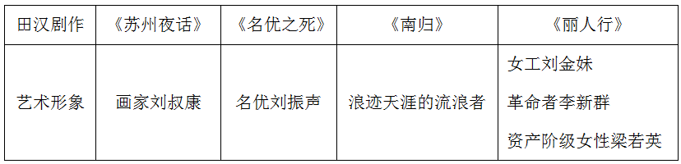
真 题 演 练
【1510单选】刘振声这一艺术形象出于田汉的剧作 （ B ）
A:《苏州夜话》 B:《名优之死》 C:《南归》
D:《丽人行 》
118

